Slide 1
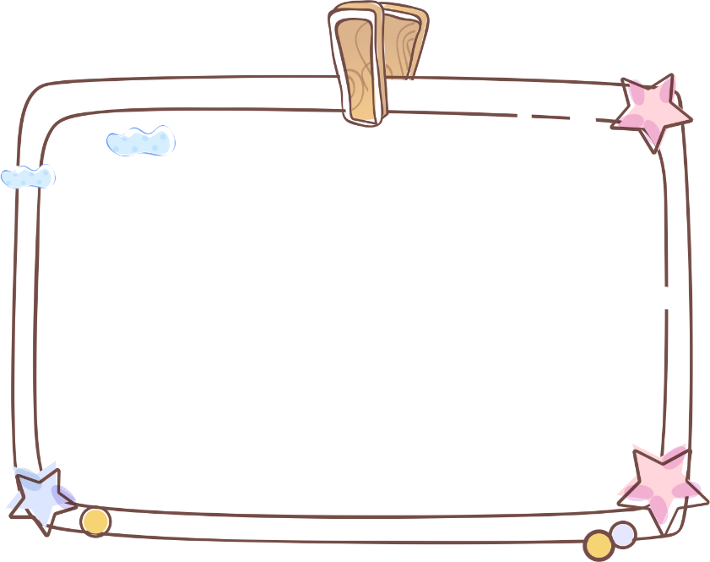
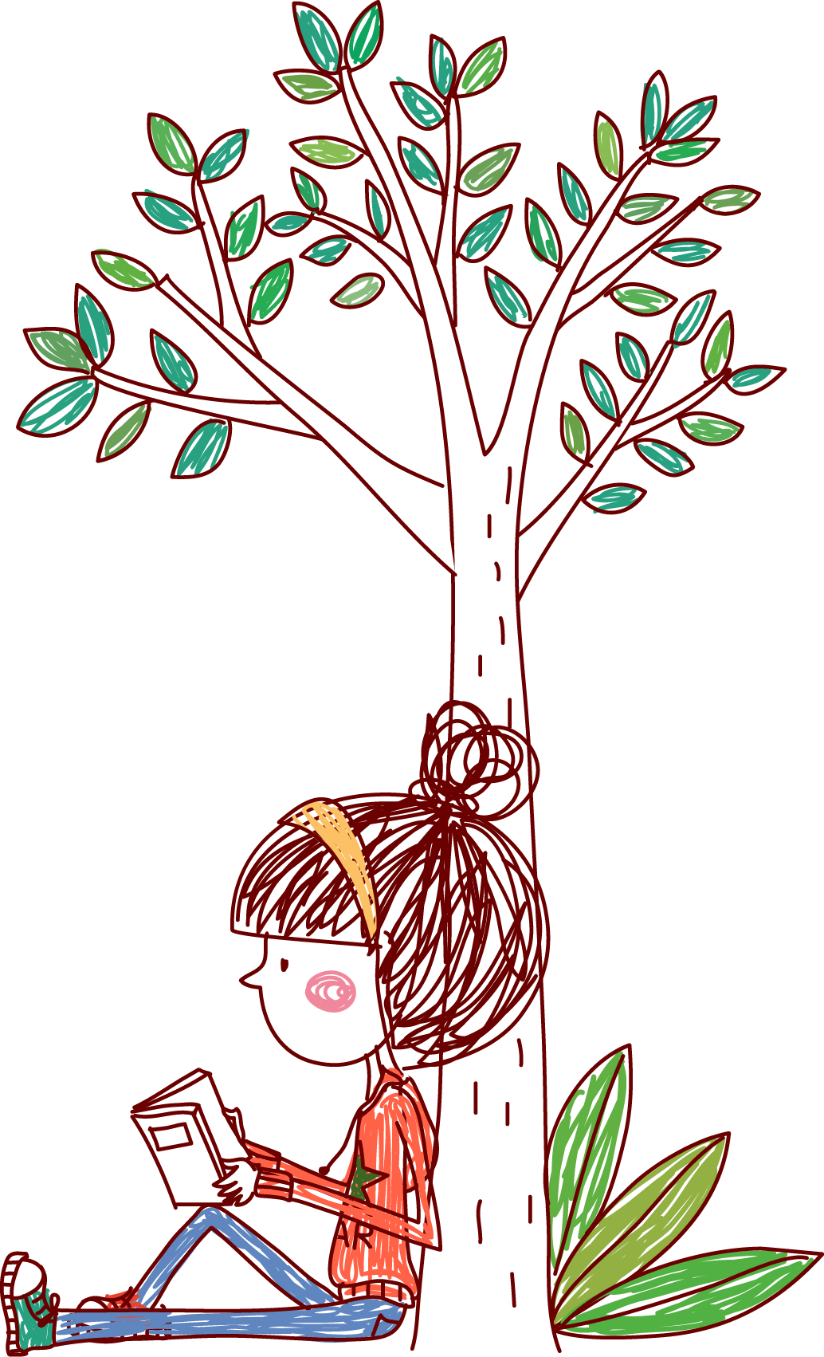



Slide 2
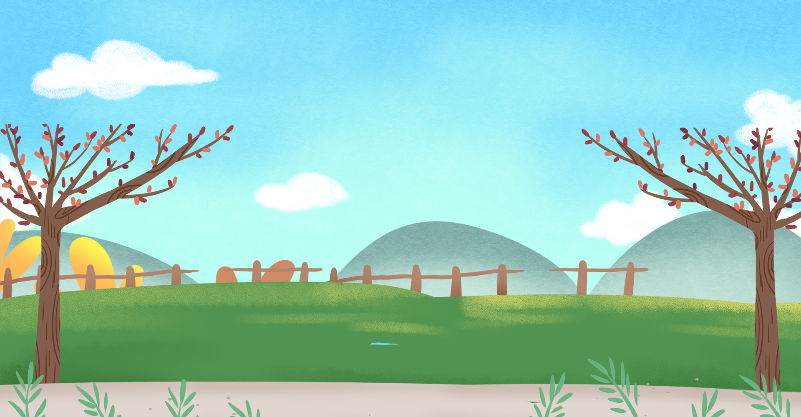
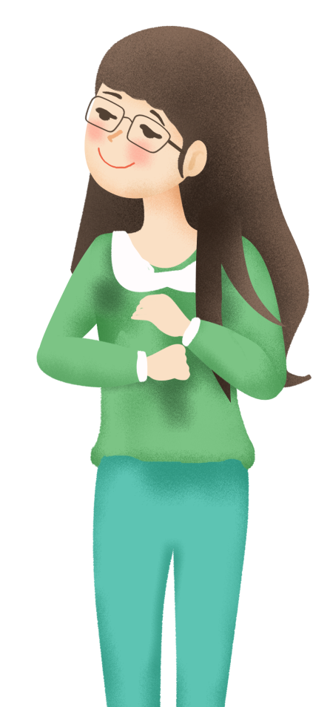
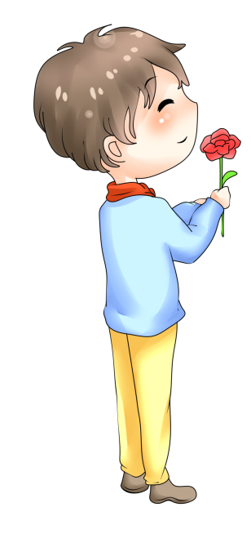
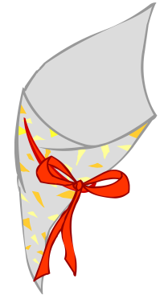
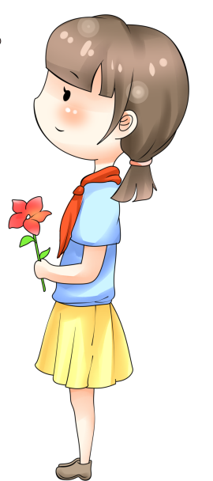

HOA HỒNG TẶNG CÔ
1
2
3
4

Slide 3

Em hãy đặt câu với từ “thư viện”

Slide 4
Em hãy đặt câu với từ “đọc sách”

Slide 5
Em hãy đặt câu với từ “giá sách”

Slide 6
Em kể một số việc mà thầy cô giáo đã làm thể hiện tình cảm đối với em

Slide 7


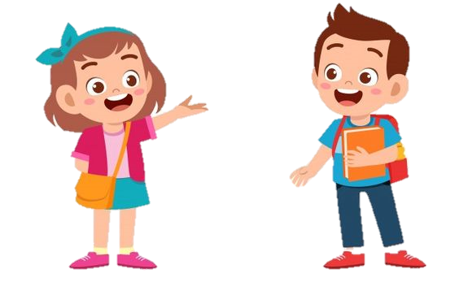
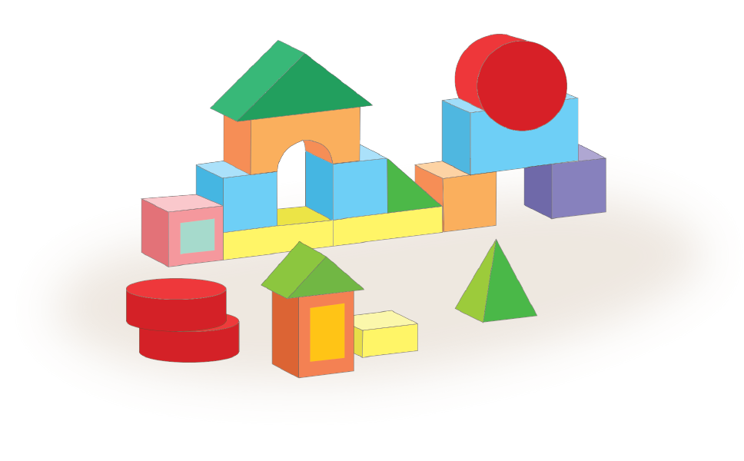

Slide 8
1. Trò chơi Tìm điểm đến của các bạn nhỏ trong các bài học.
1
Bạn Sơn trong bài Ngày gặp lại
a
Thăm rừng Trường Sơn
2
Bạn nhỏ trong bài Cánh rừng trong nắng
b
Ra biển Quy Nhơn
3
Bạn nhỏ trong bài Tập nấu ăn
c
Về quê với ông bà
4
d
Vào bếp cùng mẹ
Bạn nhỏ trong bài Nhật ký tập bơi
5
Bạn nhỏ trong bài Lần đầu ra biển
e
Ra vườn hái quả và đi chợ cùng mẹ
6
Bạn nhỏ trong bài Tạm biệt mùa hè
g
Đến bể bơi học bơi

Slide 9

Nhóm đôi hỏi – đáp từng bài đọc.
Chọn ý thích hợp với từng bài nối vào phiếu học tâp.
Hỏi đáp nhóm đôi

Slide 10
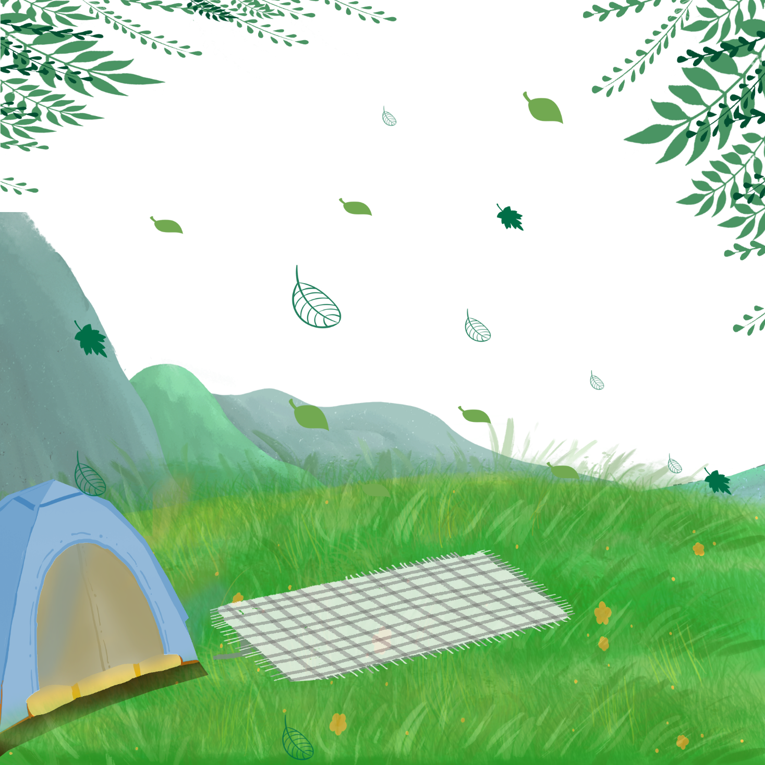

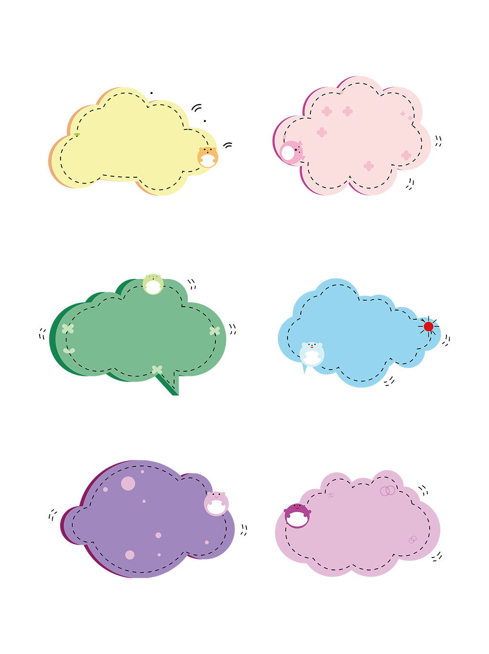


Chia sẻ
Trình bày
Nhận xét

Slide 11
1. Trò chơi Tìm điểm đến của các bạn nhỏ trong các bài học.
1
Bạn Sơn trong bài Ngày gặp lại
a
Thăm rừng Trường Sơn
2
Bạn nhỏ trong bài Cánh rừng trong nắng
b
Ra biển Quy Nhơn
3
Bạn nhỏ trong bài Tập nấu ăn
c
Về quê với ông bà
4
d
Vào bếp cùng mẹ
Bạn nhỏ trong bài Nhật ký tập bơi
5
Bạn nhỏ trong bài Lần đầu ra biển
e
Ra vườn hái quả và đi chợ cùng mẹ
6
Bạn nhỏ trong bài Tạm biệt mùa hè
g
Đến bể bơi học bơi

Slide 12
2. Trong các bài đọc trên em thích trải nghiệm của bạn nhỏ nào nhất? Vì sao?
Notes:
+ HS1 nói: Tay bố dịu dàng.
+ HS2 nói: Xoa đầu em.
+ HS3 nói: Tay mẹ dịu dàng.
+ HS4 nói: Dắt em đi chơi.
+ HS5 nói: Tay cô dịu dàng.
+ HS6 nói: Dạy em học múa.
+ HS7 nói: Tay chị dịu dàng.
+ HS8 nói: Dạy em cầm bút.

Slide 13

Giải ô chữ
(1)
N | G | H | E
(1) Môn Tiếng Việt rèn cho em các kĩ năng: đọc, viết, nói và (…)
(2) Kiểu câu dùng để bộc lộ cảm xúc là câu (…)
(3) Để tách các bộ phận có cùng chức năng, cần dùng dấu (…)
(4) Từ trái nghĩa với khen là (…)
(5) Khi viết, để kết thúc câu, ta phải dùng (…)
(6) Để kết thúc câu kể, ta dùng dấu (…)
(7) Từ trái nghĩa với sắc (thường đi với đồ vật như dao, kéo) là (…)
(8) Để kết thúc câu cảm, ta dùng dấu (…)
(9) Để kết thúc câu hỏi, ta dùng dấu (…)
(10) Gần mực thì đen, gần (…) thì sáng.
C | Ả | M
(2)
(3)
P | H | Ẩ | Y
(4)
C | H | Ê
(5)
D | Ấ | U | C | Â | U
(6)
C | H | Ấ | M
(7)
C | Ù | N
(8)
C | H | Ấ | M | T | H | A | N
(9)
C | H | Ấ | M | H | Ỏ | I
(10)
Đ | È | N
Câu xuất hiện ở hàng dọc là: EM YÊU MÙA HÈ

Slide 14
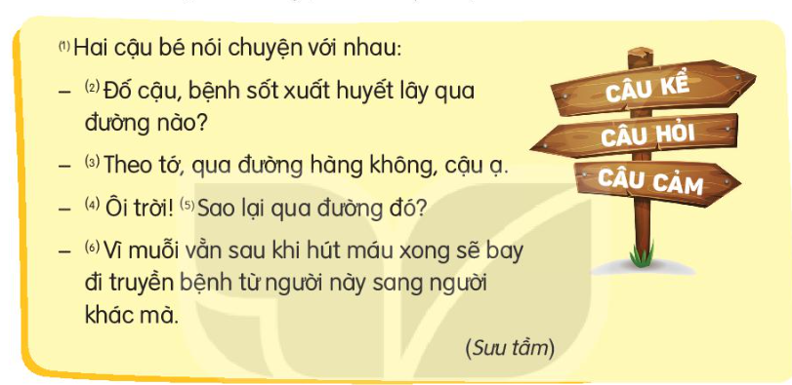
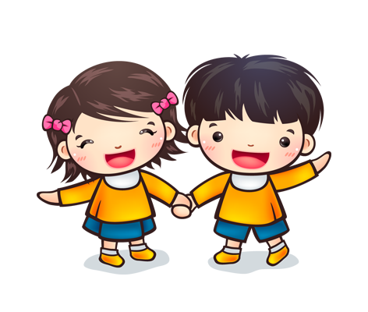
4. Mỗi câu trong mẩu chuyện dưới đây thuộc kiểu câu nào?
Thảo luận nhóm

Slide 15
Chia sẻ
Trình bày
Nhận xét

Slide 16
Câu | Kiểu câu
(1) Hai cậu bé nói chuyện với nhau: | Câu kể
(2) Đố cậu, bệnh sốt xuất huyết lây qua đường nào? | Câu hỏi
(3) Theo tớ, qua đường hàng không, cậu ạ. | Câu kể
(4) Ôi trời! | Câu cảm
(5) Sao lại qua đường đó? | Câu hỏi
(6) Vì muỗi vằn sau khi hút máu xong sẽ bay đi truyền bệnh từ người này sang người khác mà. | Câu kể

Slide 17






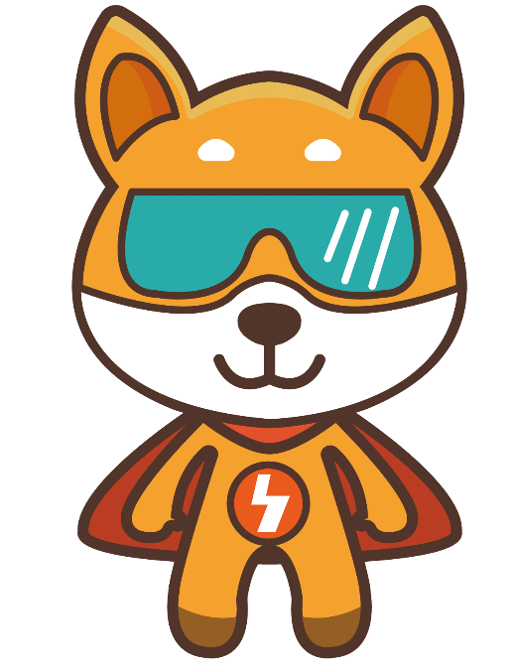
Chào tạm biệt các em

